Slide 1

















รายงานผลการประเมิน
องค์กรคุณธรรม
ประจำปีงบประมาณ พ.ศ. 2567
สำนักงานบริหารกองทุนเพื่อส่งเสริมการอนุรักษ์พลังงาน
สำนักงานนโยบายและแผนพลังงาน

Slide 2
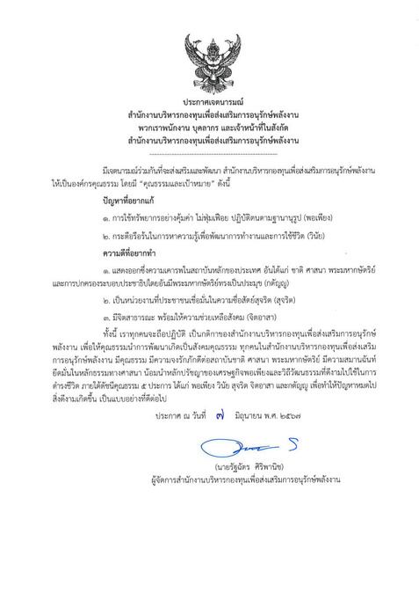
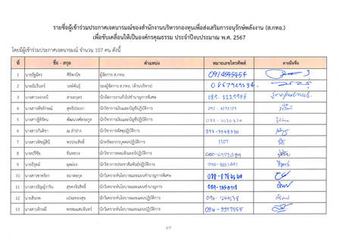
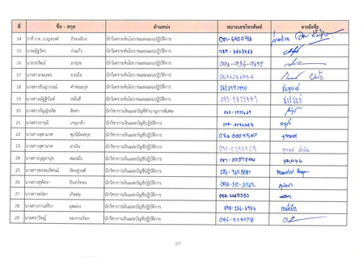
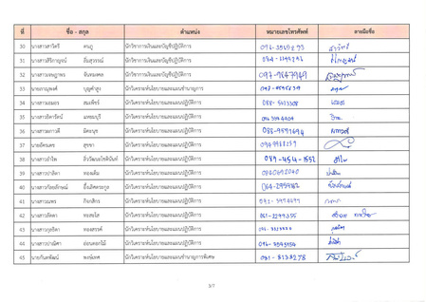
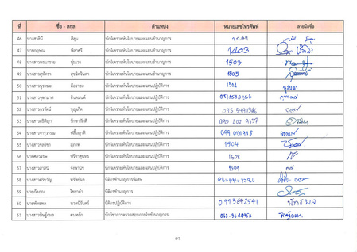
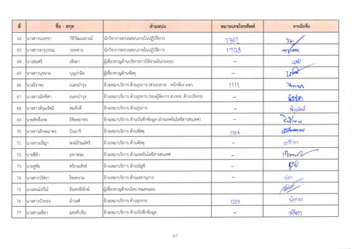
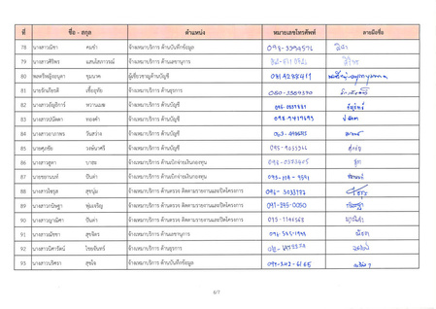
ประกาศเจตนารมณ์เป็นองค์กรคุณธรรม
ประจำปีงบประมาณ พ.ศ. 2567

Slide 3

คุณธรรมเป้าหมาย
ของสำนักงานบริหารกองทุนเพื่อส่งเสริมการอนุรักษ์พลังงาน
ปัญหาที่อยากแก้
  การใช้ทรัพยากรอย่างคุ้มค่า ไม่ฟุ่มเฟือย ปฏิบัติตนตามฐานานุรูป (พอเพียง)
  กระตือรือร้นในการหาความรู้เพื่อพัฒนาการทำงานและการใช้ชีวิต (วินัย)
ความดีที่อยากทำ
  แสดงออกซึ่งความเคารพในสถาบันหลักของประเทศ อันได้แก่ ชาติ ศาสนา พระมหากษัตริย์ และการปกครองระบอบประชาธิปไตยอันมีพระมหากษัตริย์ทรงเป็นประมุข (กตัญญู)
  เป็นหน่วยงานที่ประชาชนเชื่อมั่นในความซื่อสัตย์สุจริต (สุจริต)
  มีจิตสาธารณะ พร้อมให้ความช่วยเหลือสังคม (จิตอาสา)

Slide 4
กำหนดโครงการส่งเสริมคุณธรรมและคุณธรรมเป้าหมาย จำนวน 6 เรื่อง
พอเพียง
  โครงการปรับเปลี่ยนพฤติกรรมรักษ์พลังงาน (3ป. ปิด เปลี่ยน ปลูก)
กตัญญู
  โครงการ 5 ส. / 5 S เพิ่มประสิทธิภาพการทำงาน
สุจริต
  โครงการประกาศเจตนารมณ์ต่อต้านการทุจริต คอร์รัปชั่น
จิตอาสา
  โครงการปฏิทินปีเก่า เราขอ
วิถีวัฒนธรรมไทย
  โครงการกิจกรรมรณรงค์แต่งผ้าไทย/ผ้าพื้นเมือง วิถีวัฒนธรรมไทย
  โครงการส่งเสริมวิถีวัฒนธรรมไทยตามเทศกาล

Slide 5
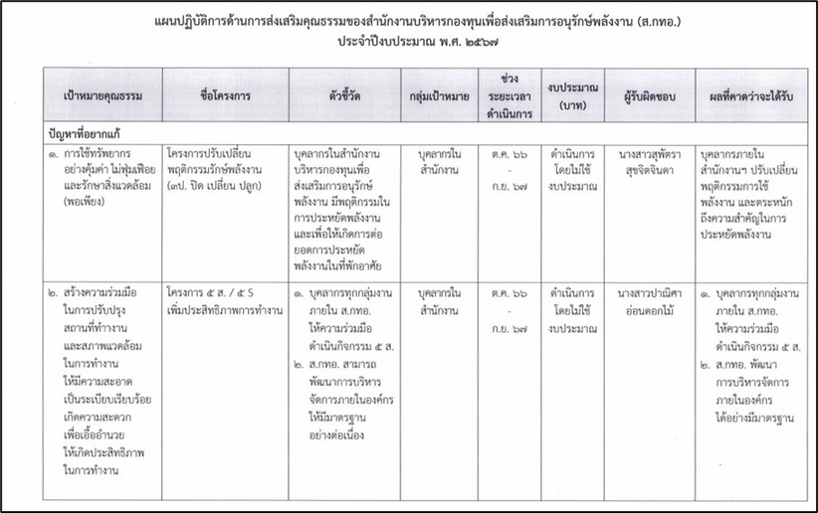
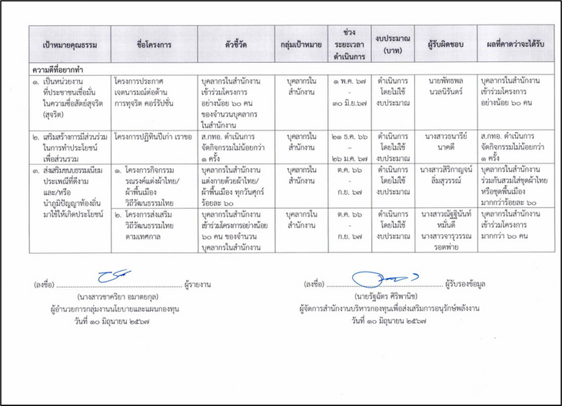
แผนปฏิบัติการด้านการส่งเสริมคุณธรรมของ
สำนักงานบริหารกองทุนเพื่อส่งเสริมการอนุรักษ์พลังงาน (ส.กทอ.)
ประจำปีงบประมาณ พ.ศ. 2567

Slide 6
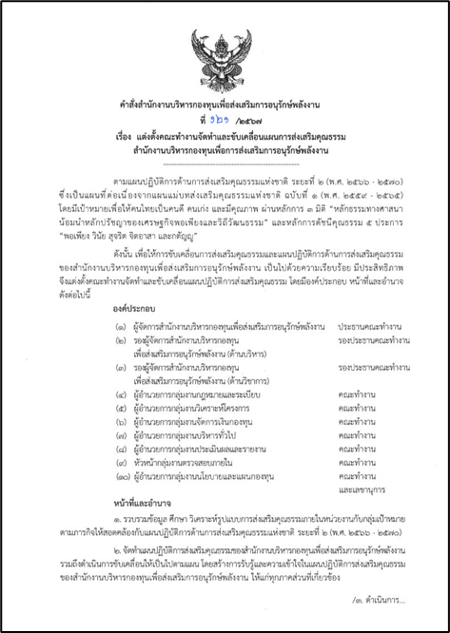
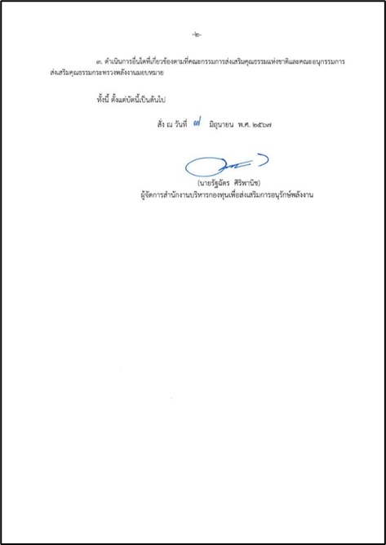
แต่งตั้งคณะทำงานรับผิดชอบการดำเนินงาน

Slide 7
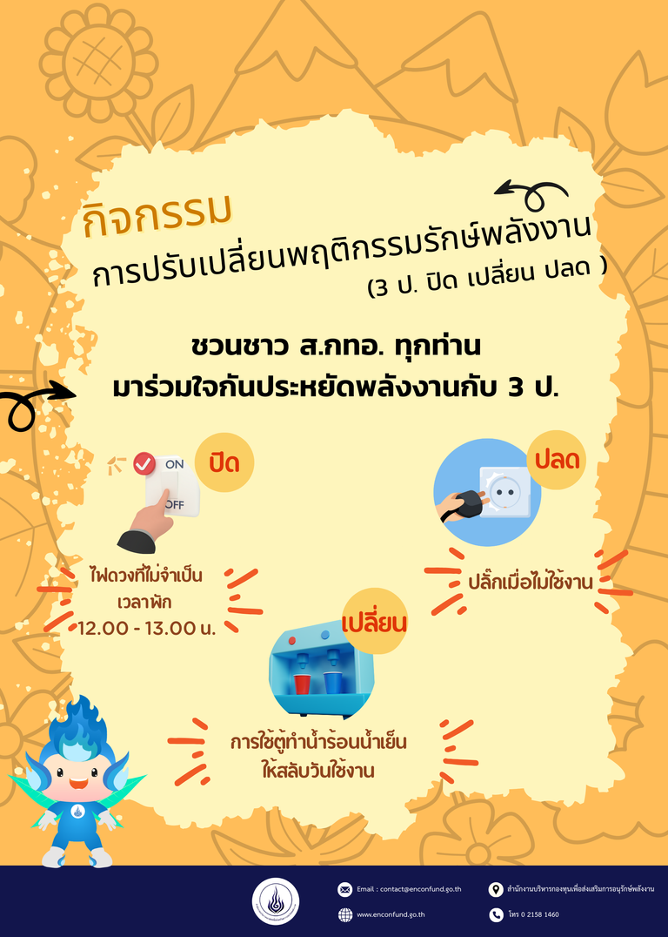
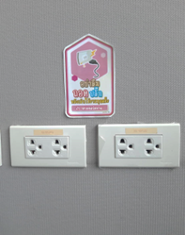
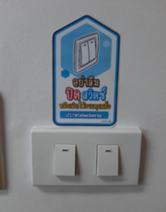
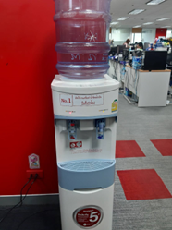
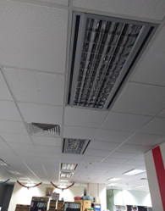
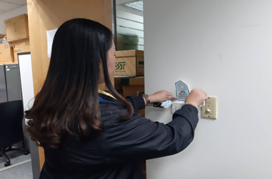
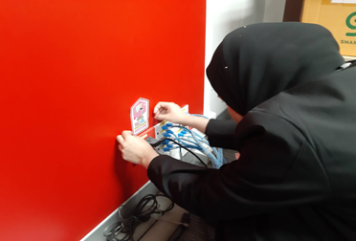
โครงการปรับเปลี่ยนพฤติกรรมรักษ์พลังงาน (3ป. ปิด เปลี่ยน ปลูก)
(ด้านพอเพียง)
เป้าหมาย :
  บุคลากรในสำนักงานบริหารกองทุนเพื่อส่งเสริมการอนุรักษ์พลังงาน มีพฤติกรรมในการประหยัดพลังงาน และเพื่อให้เกิดการต่อยอดการประหยัดพลังงานในที่พักอาศัย
ผลสำเร็จ :
  บุคลากรภายในสำนักงานฯ ปรับเปลี่ยนพฤติกรรมการใช้พลังงาน และตระหนักถึงความสำคัญในการประหยัดพลังงาน

Slide 8
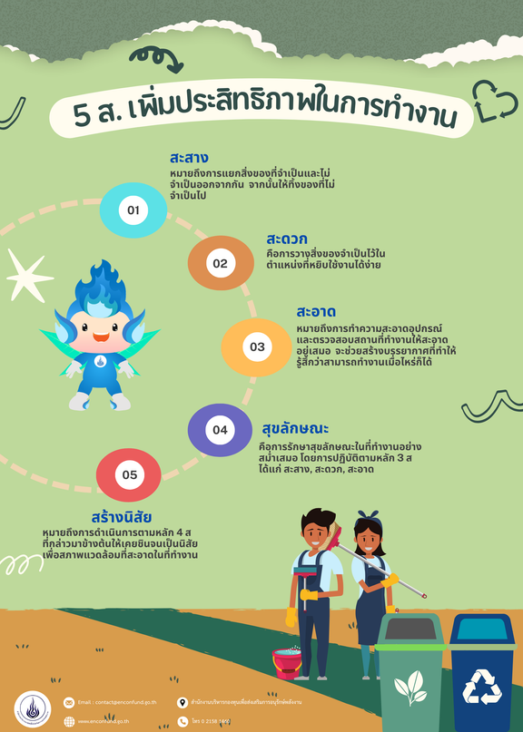
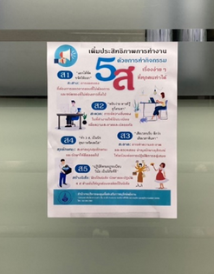
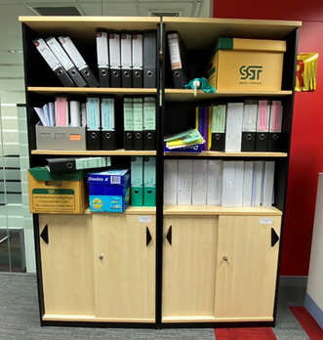
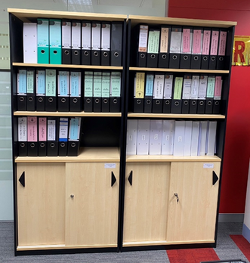
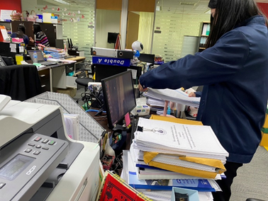
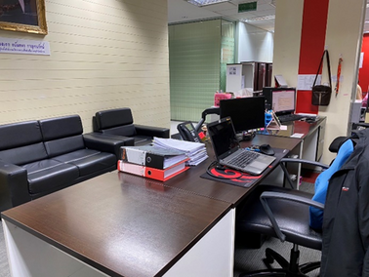
โครงการ 5 ส. / 5 S เพิ่มประสิทธิภาพการทำงาน
(ด้านกตัญญู)
เป้าหมาย :
  บุคลากรทุกกลุ่มงานภายใน ส.กทอ. ให้ความร่วมมือดำเนินกิจกรรม 5 ส.
  ส.กทอ. สามารถพัฒนาการบริหารจัดการภายในองค์กรให้มีมาตรฐานอย่างต่อเนื่อง
ผลสำเร็จ :
  บุคลากรทุกกลุ่มงานภายใน ส.กทอ. ให้ความร่วมมือดำเนินกิจกรรม 5 ส.
  ส.กทอ. พัฒนาการบริหารจัดการภายในองค์กรได้อย่างมีมาตรฐาน

Slide 9
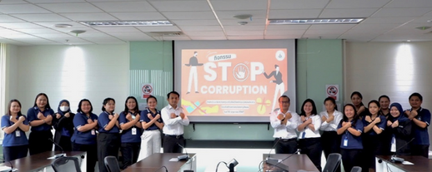
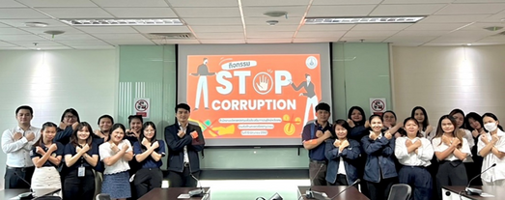

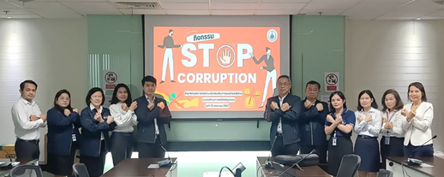
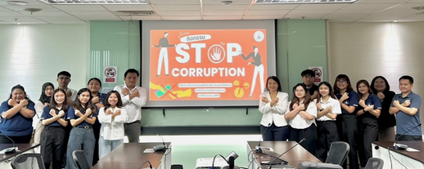

โครงการประกาศเจตนารมณ์ต่อต้านการทุจริต คอร์รัปชั่น
(ด้านสุจริต)
เป้าหมาย :
  บุคลากรในสำนักงาน เข้าร่วมโครงการอย่างน้อย 60 คน ของจำนวนบุคลากรในสำนักงาน
ผลสำเร็จ :
  บุคลากรในสำนักงาน เข้าร่วม 99 คน

Slide 10

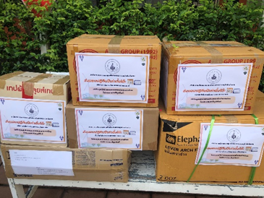
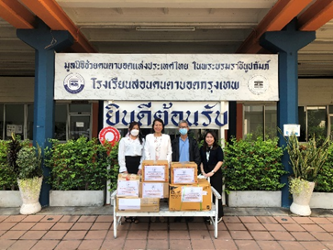
โครงการปฏิทินปีเก่า เราขอ
(ด้านจิตอาสา)
เป้าหมาย :
  ส.กทอ. ดำเนินการ
จัดกิจกรรมไม่น้อยกว่า 1 ครั้ง
ผลสำเร็จ :
  ส.กทอ. ดำเนินการ
จัดกิจกรรม 1 ครั้ง

Slide 11
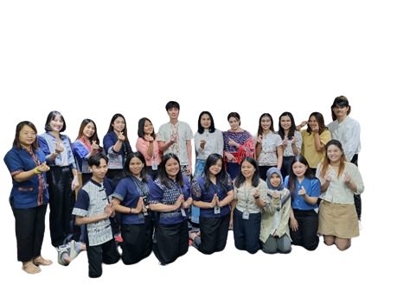


โครงการกิจกรรมรณรงค์แต่งผ้าไทย/ผ้าพื้นเมือง วิถีวัฒนธรรมไทย
(ด้านวิถีวัฒนธรรมไทย)
เป้าหมาย :
  บุคลากรในสำนักงาน แต่งกายด้วยผ้าไทย/ผ้าพื้นเมือง ทุกวันศุกร์ ร้อยละ 60
ผลสำเร็จ :
  บุคลากรในสำนักงาน ร่วมกันสวมใส่ชุดผ้าไทยหรือชุดพื้นเมืองมากกว่าร้อยละ 60

Slide 12

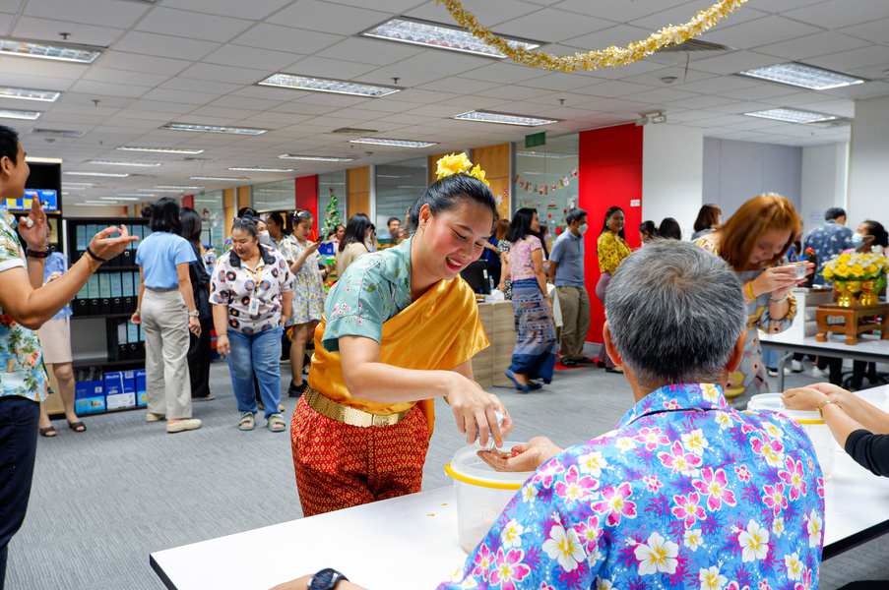
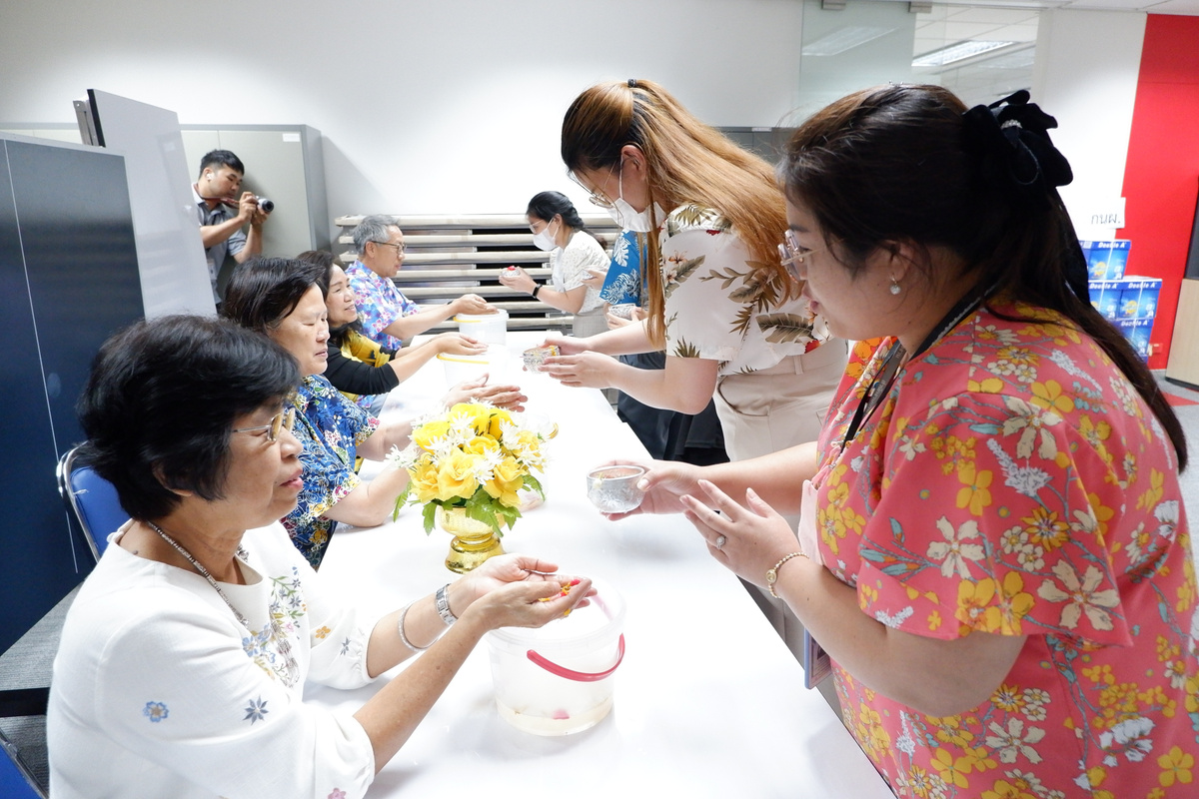
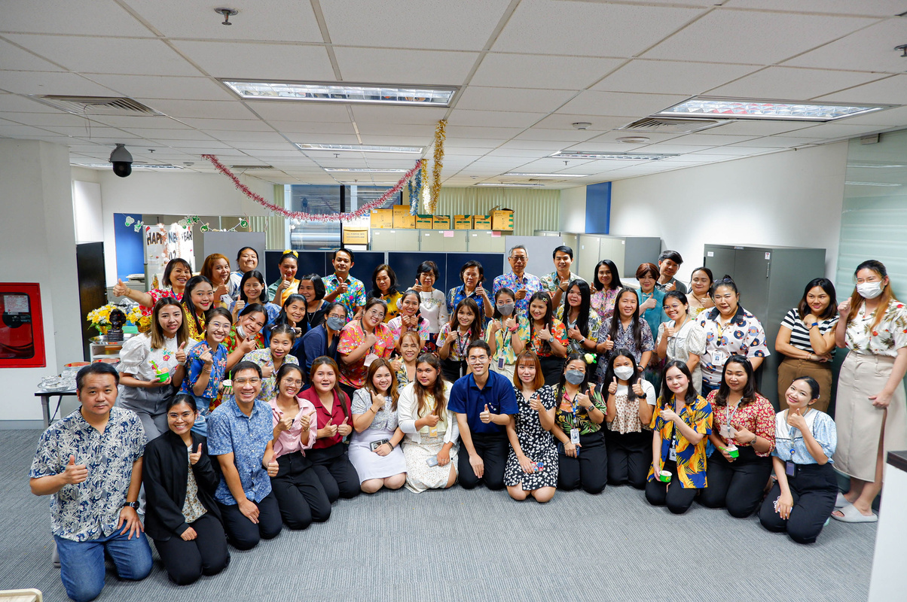
โครงการส่งเสริมวิถีวัฒนธรรมไทยตามเทศกาล
(ด้านวิถีวัฒนธรรมไทย)
เป้าหมาย :
  บุคลากรในสำนักงาน เข้าร่วมโครงการอย่างน้อย 60 คน ของจำนวนบุคลากรในสำนักงาน
ผลสำเร็จ :
  บุคลากรในสำนักงาน เข้าร่วมโครงการมากกว่า 60 คน

Slide 13

ผลการดำเนินโครงการส่งเสริมคุณธรรม 6 โครงการ ประจำปีงบประมาณ พ.ศ. 2567
หน่วยงาน สำนักงานบริหารกองทุนเพื่อส่งเสริมการอนุรักษ์พลังงาน
สำนักงานนโยบายและแผนพลังงาน
บุคคลากรให้ความร่วมมือเป็นอย่างดี มีผลสำเร็จ ร้อยละ 100 ของโครงการ/กิจกรรมทั้งหมด บุคลากรมีการปรับเปลี่ยนพฤติกรรมเพื่อสร้างประโยชน์ต่อส่วนรวม และตนเองที่ดีขึ้น เช่น การทำกิจกรรมประหยัดพลังงานภายในสำนักงาน เพื่อลดค่าไฟฟ้าของสำนักงาน และการทำกิจกรรม 5 ส. เพื่อสภาพแวดล้อมการทำงานที่สะอาด ปราศจากสิ่งสกปรก และมีการตระหนัก ในค่านิยมอันดี และวัฒนธรรมเรื่องความซื่อสัตย์ สุจริต มีคุณธรรมอันมั่นคง เพื่อให้หน่วยงานปลอดการทุจริตคอร์รัปชั่น เช่น การทำกิจกรรมการต่อต้านการทุจริต คอร์รัปชั่น และมีการส่งต่อความสุขให้กับ ผู้ที่ขาดได้มีโอกาสที่จะเรียนรู้ ศึกษา เพื่อประโยชน์ต่อสังคม เช่น การรับบบริจาคปฏิทินจากบุคคลากร เพื่อนำไปให้มูลนิธิช่วยคนตาบอดแห่งประเทศไทย รวมถึงมีการส่งเสริมวิถีวัฒนธรรมไทย เช่น การทำกิจกรรมรณรงค์ แต่งผ้าไทย/ผ้าพื้นเมือง และการจัดกิจกรรม เนื่องในวันสงกรานต์ เพื่ออนุรักษ์วัฒนธรรมประเพณีที่ดีงามของไทย และเกิดความภาคภูมิใจในการเข้าร่วมกิจกรรม วันสำคัญของไทย

